Slide 1
KAZI ÇEŞİTLERİ
A- Planlı Kazılar
B-Kurtarma Kazıları
C-Rastlantısal Kazılar

Slide 2
a.- Planlı Kazılar:
Çoğu kazı önceden planlanarak yapılır. Örneğin bir bölgede bir kent kalıntısına rastlanması ya da bir yüzey araştırmasında ele geçen malzemenin çokluğu, bu yerde kazı yapılmasına neden olabilir. Bir kentin adına yazılı kaynaklar da rastlanmasıyla da kazıya karar verilebilir. Bir öğretim üyesinin sadece öğrencilerine kazı yöntemlerini öğretmek amacıyla herhangi bir yerde gerçekleştirdiği "Eğitim Kazısı” da planlanarak yapılır ve genellikle çok uzun yıllar sürer. Bu kazıların asıl amacı, bir arkeolojik yerleşmeyi en iyi, en doğru biçimde kazmak, buluntuları korumak, temizlemek, onarmak, sınıflandırmak, doğru biçimde yorumlayıp yazmaktır. Bu kazılar bir ülkenin, bir bölgenin tarihine, uygarlığına, kültürüne belge verir, bilgi verir, ışık tutarlar. Bu kazılar 10 yıl, 50 yıl, 100 yıl... gibi çok uzun yıllar sürebilir (Troya, Boğazköy, Kültepe, Alaca, Alişar, Pergamon, Ephesos, Bayraklı, Side ve Perge kazıları... gibi)

Slide 3
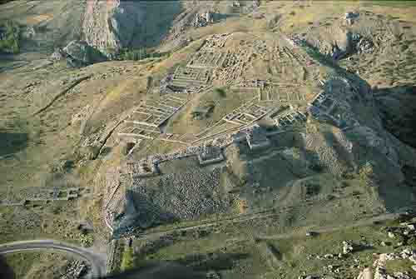
BOĞAZKÖY
İlk 1834. 1906’da başlayıp kesintili devam etmiş. 1952’den itibaren kesintisiz.

Slide 4
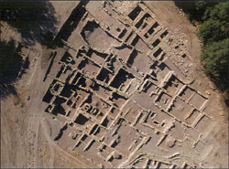
KÜLTEPE
İlk 1893-1894. 1948’den itibaren kesintisiz.

Slide 5
b- Kurtarma Kazıları:
Birçok kazı isteyerek değil de zorunluluk nedeniyle yapılır. Özellikle büyük kentlerin yoğun yerleşim bölgelerinde, yeni sanayi bölgelerinde, turistik ve yazlık konut yerleşim yerlerinde, baraj alanlarında yapılır. Çeşitli özel ve kamu yapılarının inşası sırasında sık sık arkeolojik kalıntılara rastlanır. Kontrol edilmediği, müdahale edilmediği zaman, bunlar tahrip edilerek ortadan kaldırılır. Bu kalıntılar tümüyle yok olmadan, geçmişe ilişkin maddi belgeleri kurtarmak için ivedi kazılar yapılır. Bu kazılara "Kurtarma Kazıları" adı verilir. Türkiye' de bugün Keban Baraj Gölü altında kalan pek çok yerleşmede 1968-1972 yılları arasında yoğun kurtarma kazıları yapılmıştır. Toplu olarak kazı çalışmalarının yürütüldüğü bir başka bölge de Atatürk ve Karakaya Baraj Gölleri'nin bulunduğu Aşağı Fırat yöresidir. Birecik-Nizip ilçesindeki Birecik baraj alanında kalan Zeugma antik kentinde yapılan kazılar da bu türdendir. Yine Ilısu baraj alanında kalacak Hasankeyf’te yapılmakta olan kazılar “kurtarma kazısı”dır.

Slide 6
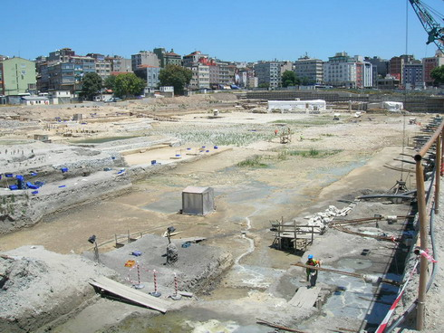
İST. YENİKAPI KURTARMA KAZISI

Slide 7
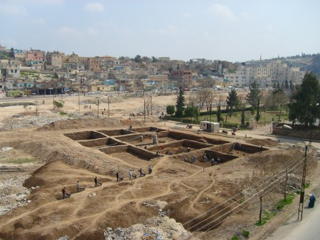

Slide 8
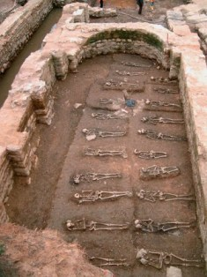
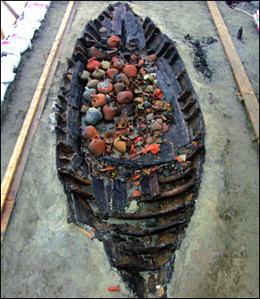
İstanbul Arkeoloji Müzeleri tarafından Marmaray ve Metro Projeleri
kapsamında 2004 yılından beri; Üsküdar, Sirkeci ve Yenikapı'da, 1997 yılından
itibaren de Sultahahmet'te (Eski Cezaevi) kurtarma kazıları yapılıyor.

Slide 9
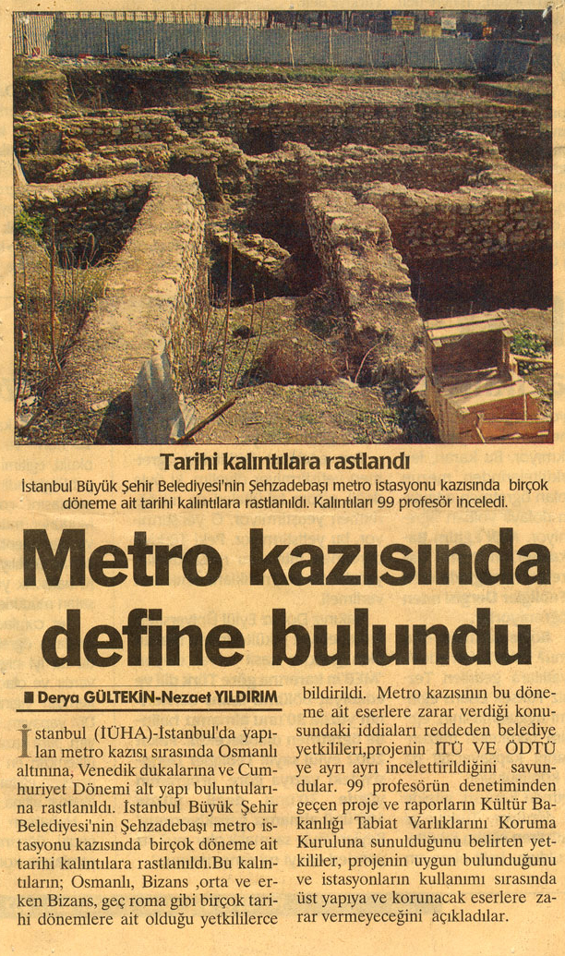
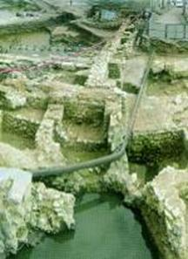

Slide 10
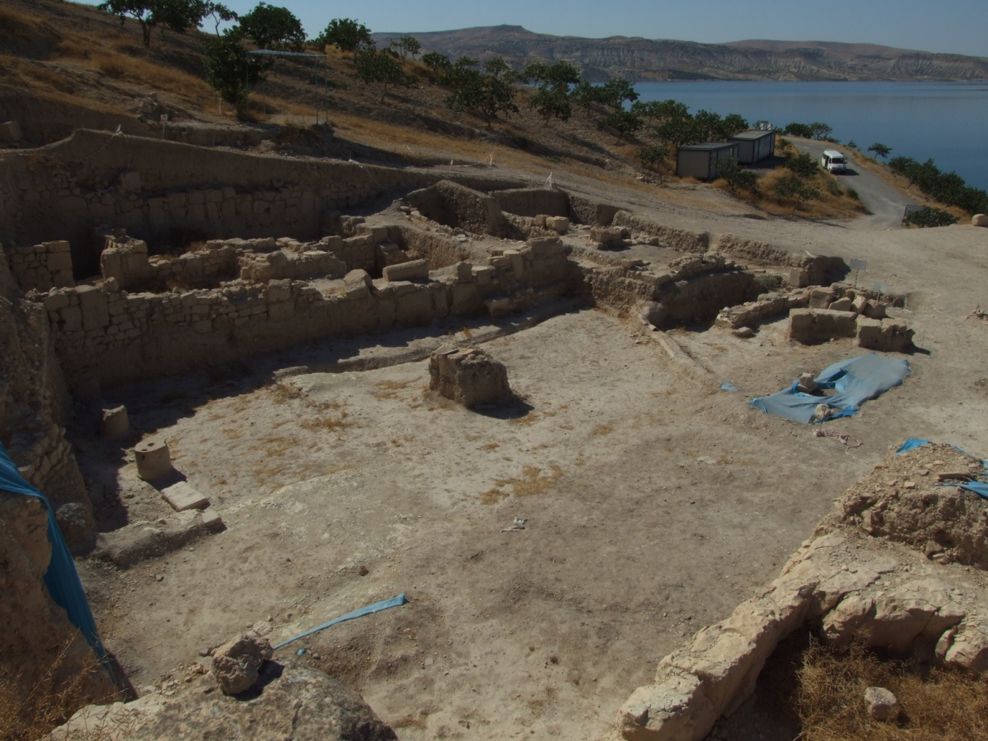
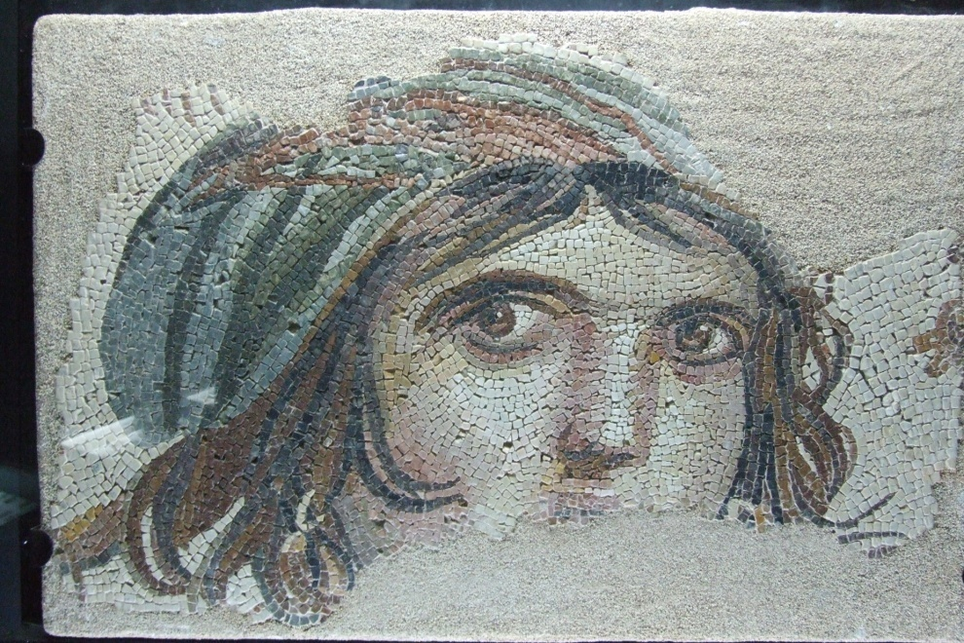
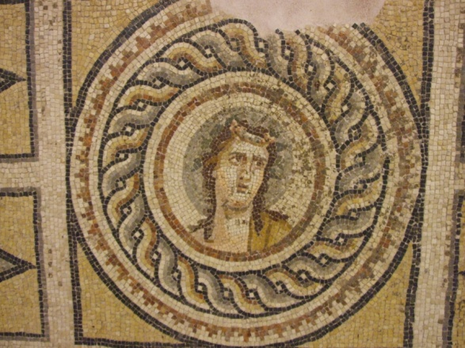
ZEUGMA ANTİK KENTİ
KURTARMA KAZISI

Slide 11
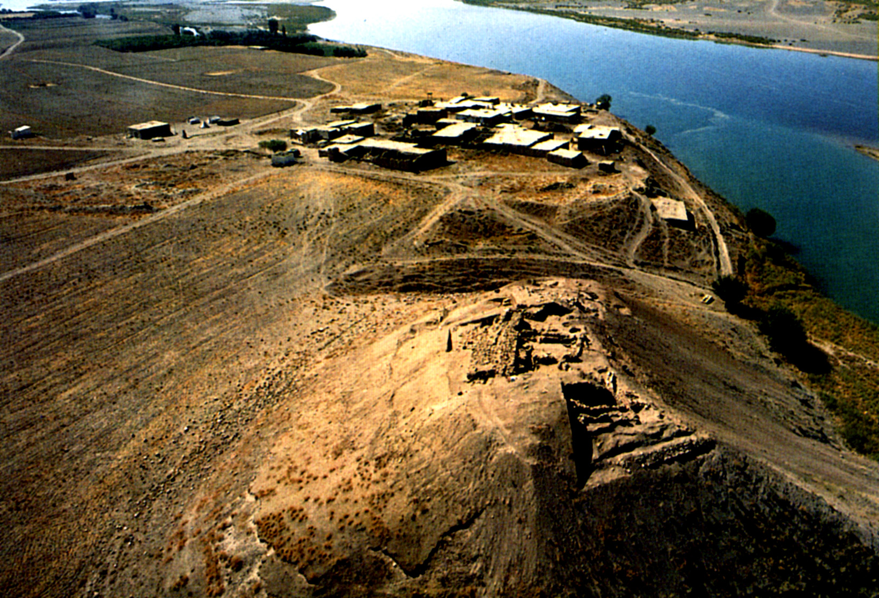
Elazığ- İmikuşağı

Slide 12
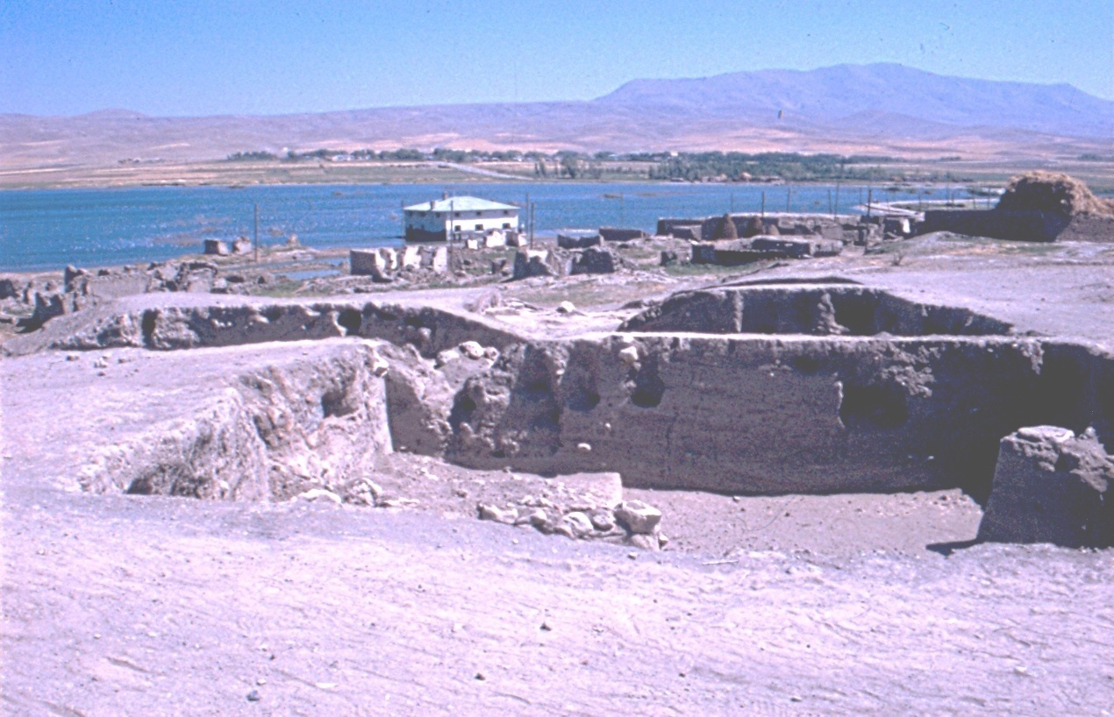
KARAGÜNDÜZ HÖYÜK

Slide 13
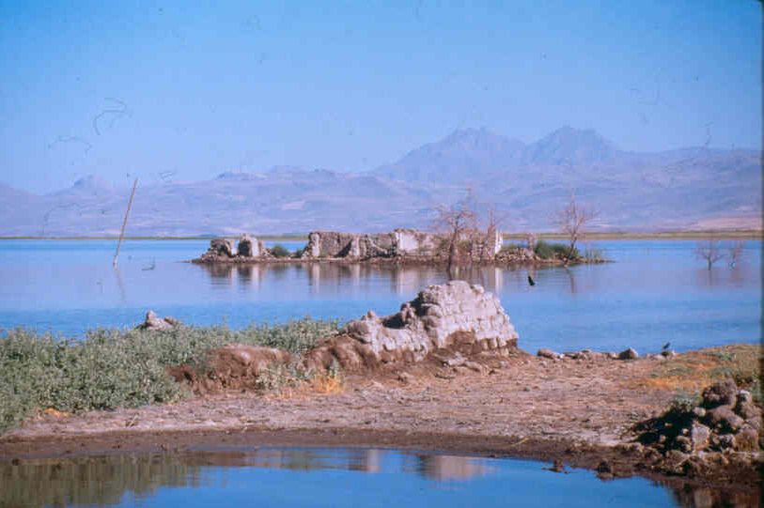

Slide 14
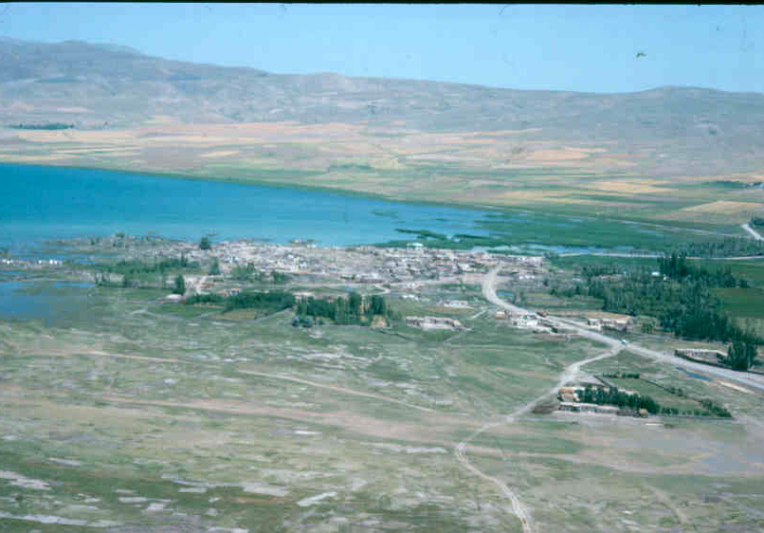

Slide 15
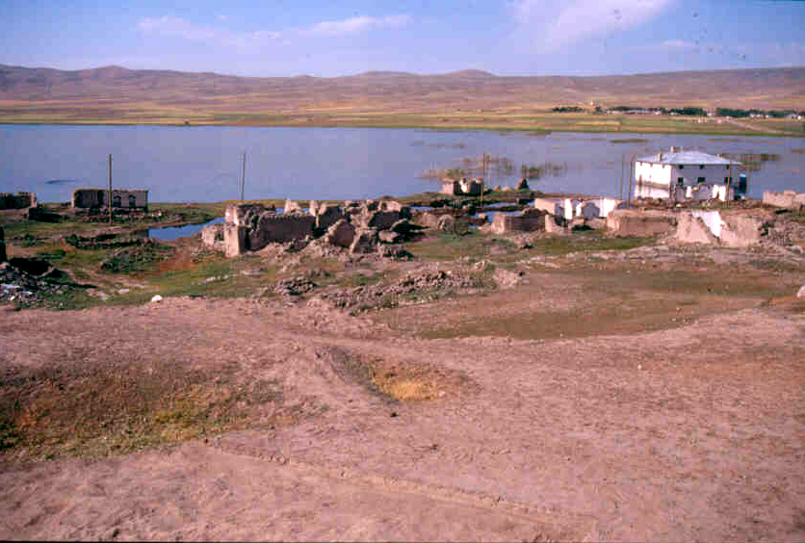

Slide 16
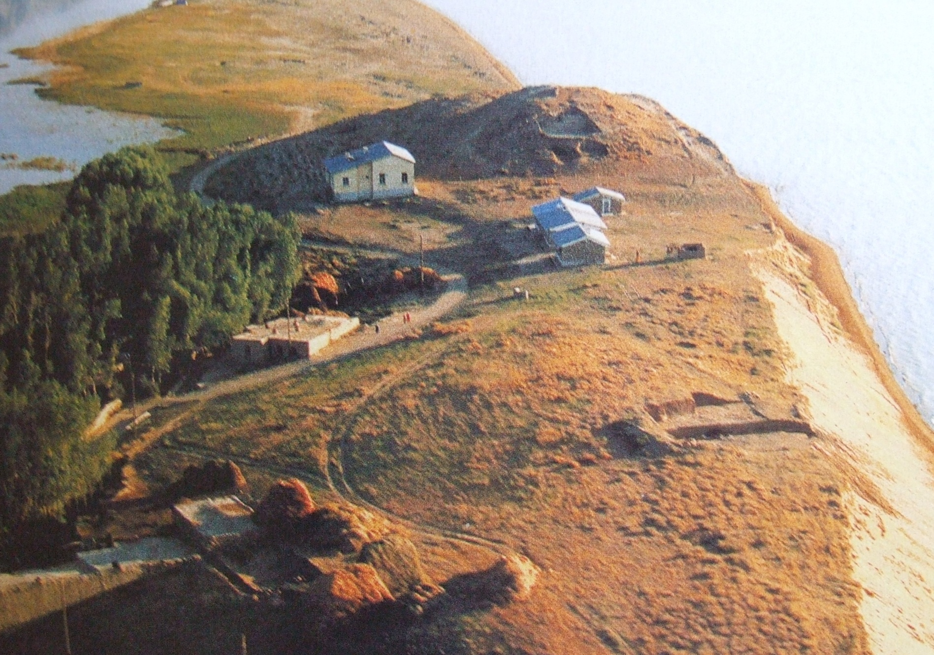
DİLKAYA
Nekropol höyüğün hemen kuzeyindedir.

Slide 17
c- Rastlantısal Kazılar:
Arkeolojik yerleşmelerin ve taşınabilir kalıntıların bulunmasında bazen şansın da büyük bir rolü olduğu görülür. Çiftçiler ya da kanalcılar çalışmaları sırasında sık sık arkeolojik buluntulara rastlarlar. Güney Fransa'daki Paleolitik çağın ünlü "Lascaux Mağarası.", 1940'da dört öğrencinin kökünden sökülmüş bir ağacın oluşturduğu çukuru incelemeye kalkışması üzerine ortaya çıkmıştır. Erzincan­Altıntepe'deki Urartu yerleşiminin ortaya çıkarılması da bir çiftçinin bulduğu birkaç parça çömlek yardımıyla olmuştur. Bölgemizdeki Karagündüz Nekropolü ise bir köylünün arazisini düzeltme çalışmaları sonucunda, Hakkari Stelleri bir vatandaşın evinin damına toprak almak istemesi sonucunda bulunmuşlardır. Sonuç olarak; rastlantısal buluşların çoğu kez önemli arkeolojik kazıların başlangıcı olduğunu söyleyebiliriz.
Arkeolojik kazıların tümü büyük deneyim, beceri, özen ve dikkat gerektirir. Uzun süren bir eğitim olmaksızın bir kazıyı örgütleyip denetlemek olanaksızdır. "Kazı, bir kitabı okumaktır" diyor, R.O. Arık. Ancak, bu kitap topraktan, taştandır; okunup çevrilen sayfalar bir daha okunamaz, tekrar yerine konulmamak üzere yok olup gitmişlerdir. Kazıyı, "toprağın ameliyat edilmesi" olarak da düşünebiliriz. Kazıların bugün büyük sorumluluk taşıması da bundandır. Yarım doktor ancak bir insanı öldürür; ancak "yarım arkeolog" bir kavmi, hatta bir kültürü bir anda yok edebilir.

Slide 18
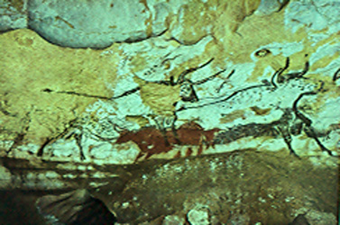
LASCAUX MAĞARASI (İ.Ö. 30.000) SÜRÜ

Slide 19
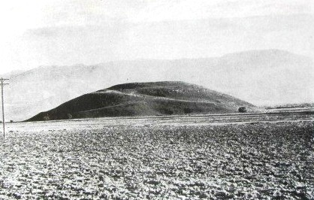
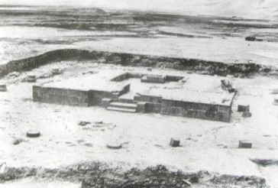
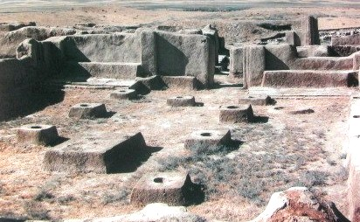
ERZİNCAN-ALTINTEPE

Slide 20
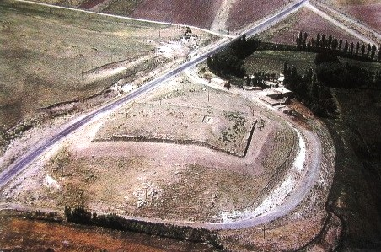
AŞAĞI ANZAF KALESİ

Slide 21
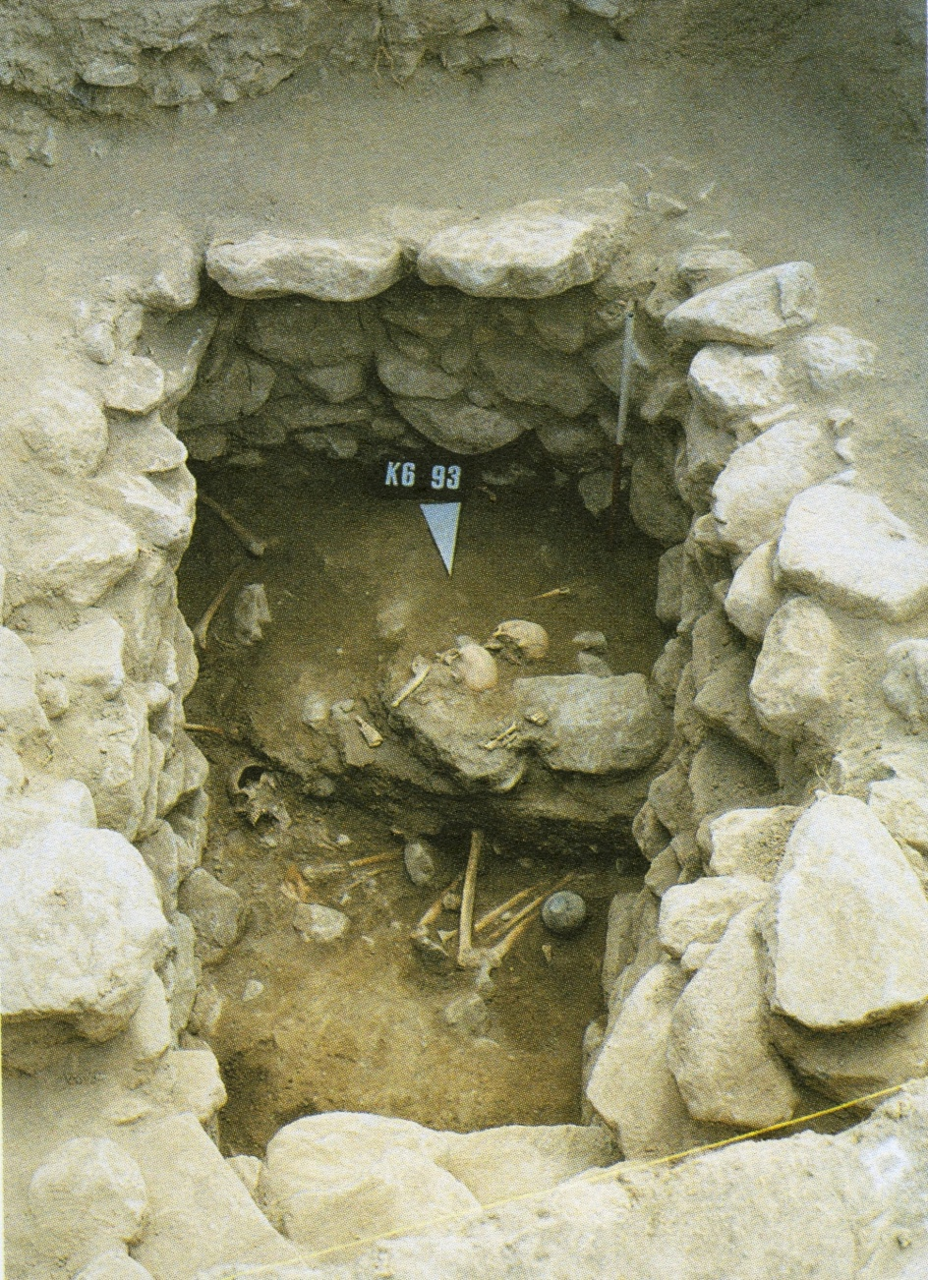
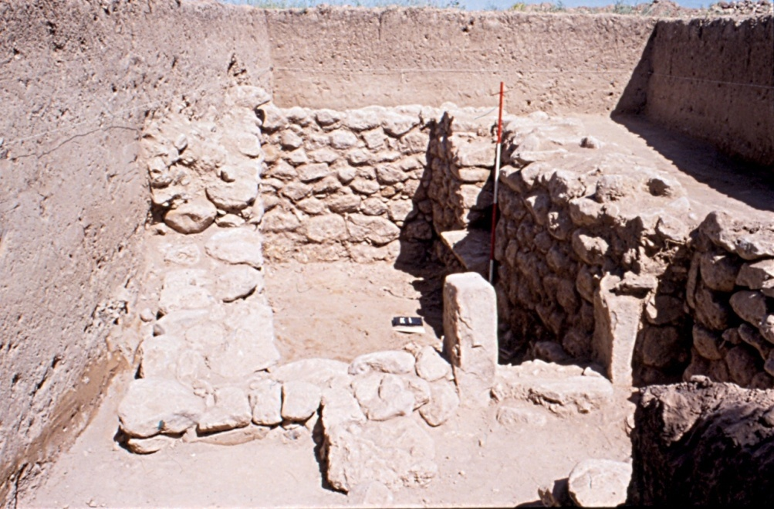
VAN-KARAGÜNDÜZ NEKROPOLÜNDEN MEZARLAR

Slide 22
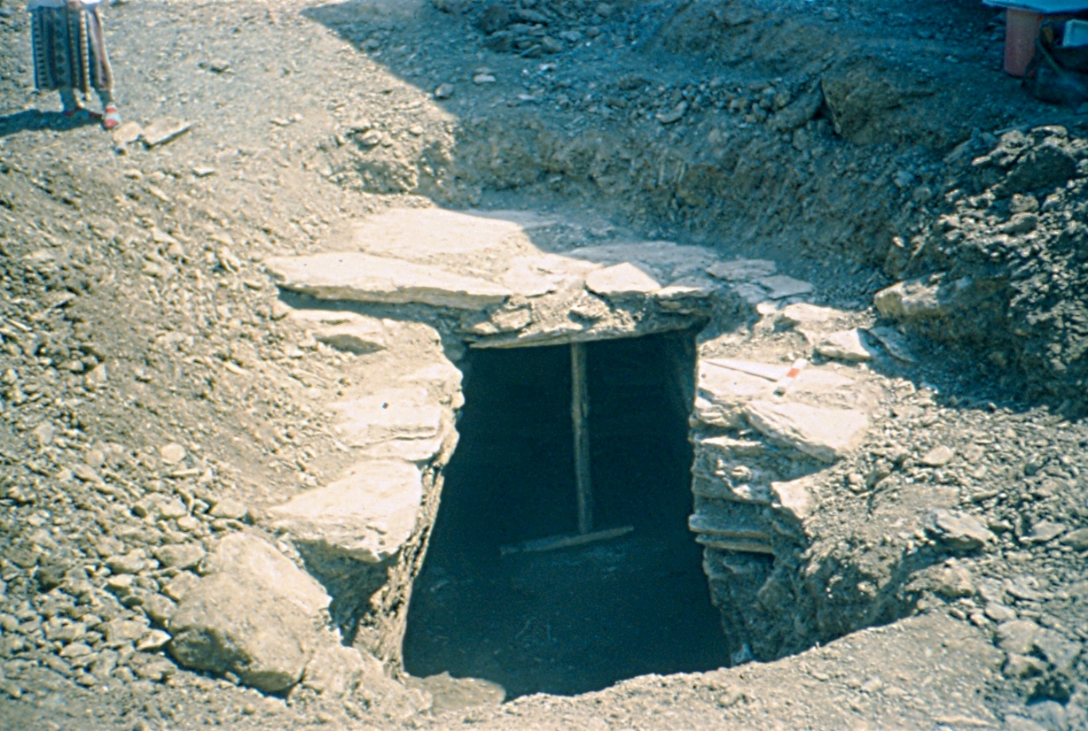
HAKKARİ M2 MEZARI

Slide 23
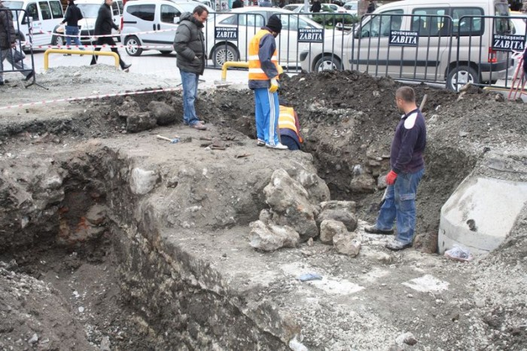
Samsun Kalesi

Slide 24
d) Define Kazıları
İnsan, geçmişini merak eder, arar, sorar, kazar, kurcalar. Halk, kulaktan dolma yalan-yanlış masalların, efsanelerin, dedikoduların etkisiyle, üzerinde yaşadığı toprağın altını, yüzeydeki kalıntıları, buluntuları daha çok merak eder. Hem merak, hem de para hırsı onu defineci yapar. Defineciler önce gizli, kaçak kazı yapar; eski para, eski altın-gümüş için devlete, ilgili kurumlara başvururlar. Devlet, eski eser bulunacak, define çıkacak bir alanda "Define Kazısı"na izin vermiyor. Define kazıları müze uzmanlarının kontrolü altında yapılır, Kültür Bakanlığı'nın iznine tabidir. Bulunacak eski eserler müzelere gider. Defineci ikramiye alır.
Kendi arazisinde ise %50, başkasının arazisinde ise %40 kendine %40 devlete %20’de arazi sahibine.
Son 5 padişahın dönemi (1850’lerden sonra) sadece sikkeleri için. Diğer bütün eserler devletindir.

